Slide 1
布瑞哌唑片
（商标名：又瑞® ）
申报企业：浙江华海药业股份有限公司

Slide 2
基本信息
第二代抗精神病药，且属于血清素-多巴胺活性调节剂
有效性
和原研相当，国内外精神分裂症指南一线推荐
目 录
安全性
和原研相当，唯一全部副作用均与安慰剂无显著差异的口服抗精神病药
创新性
创新性地引入苯并噻吩基团，精准调节；华海中美双报，国际品质
公平性
减少复发/合并症导致的额外住院，减轻患者负担，节约医保基金

Slide 3
基本信息：最新上市的第二代抗精神病药
布瑞哌唑片是目前中国最新上市的第二代抗精神病药，对多巴胺D2、5-HT1A和5-HT2A三大受体亲和力最高的SGA，被称为血清素-多巴胺活性调节剂，能够同时调节大脑中5-HT和DA两大神经递质系统活性，可精细平衡神经递质。
通用名 | 布瑞哌唑片
商标名 | 又瑞®
注册分类 | 化学药品4类（视同通过一致性评价）
申报目录类别 | 医保基本目录
上市规格 | 0.5mg；1mg；2mg
说明书适应症 | 成人精神分裂症
用法用量 | 口服，每日一次，不受进食影响。推荐起始剂量为第 1~4 天 1mg/天；第 5~7 天递增到2mg/天。根据患者的临床疗效和耐受性，第 8 天开始可维持 2mg/天或递增到 3mg/天，第15天开始可维持 2mg/天或 3mg/天，或递增到 4mg/天。布瑞哌唑推荐的目标剂量为 2~4mg/天。（详见说明书）
中国大陆首次上市时间 | 2026年5月27日
目前大陆地区同通用名药品上市情况 | 原研1家（大冢），13家过评
全球首次上市国家/地区及上市时间 | 美国，2015年7月
是否为OTC药品 | 否

Slide 4
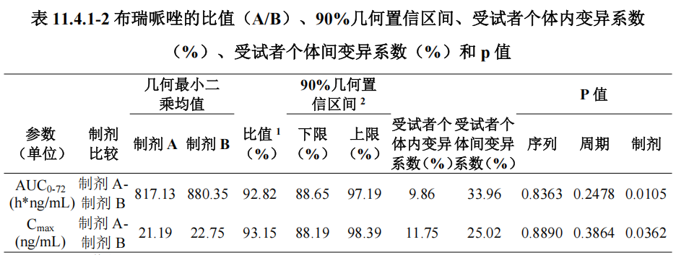
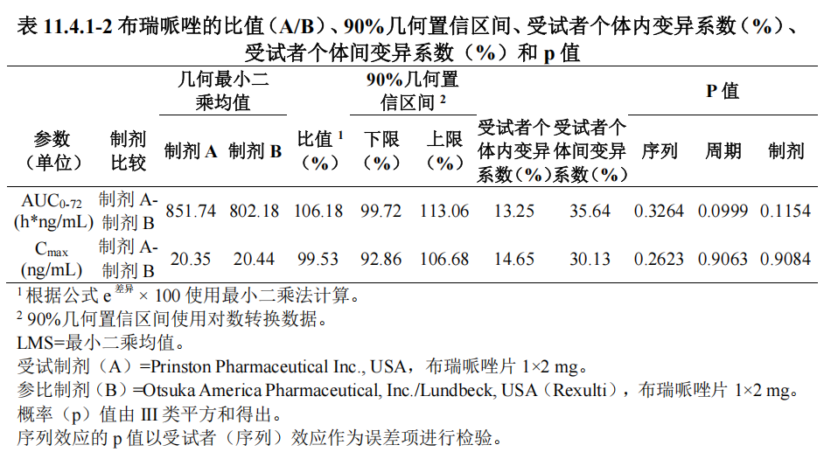
基本信息：参照药品——Rexulti（原研布瑞哌唑片）
华海药业布瑞哌唑片已通过人体生物等效性（BE）试验，空腹关键药代动力学参数（Cmax、AUC）的90%置信区间完全落在80%-125%范围内，与原研药生物等效。
在健康受试者中随机、开放、双交叉、空腹状态
在健康受试者中随机、开放、双交叉、餐后状态
华海布瑞哌唑片生物等效性BE研究报告

Slide 5
基本信息：疾病情况与未满足的治疗需求
疾病基本情况
未满足的治疗需求
发病人数多
精神分裂症患病率0.06%¹，约840万患者，登记在册458万人²
疾病严重程度高，易反复发作
精神分裂症可使预期寿命平均缩短10年 ³
病程多迁延、易复发，约占精神科住院患者一半以上
疾病负担重，合并症多
超50%患者出现代谢异常等躯体合并症，一半患者最终结局为出现精神残疾，且超给医疗资源及患者和家属带来严重的负担，更会造成严重的社会问题。
药物治疗伴随诸多副作用
不同药物之间副作用差异大，最常见的是静坐不能、体重增加、代谢异常、内分泌紊乱等
患者依从性差
不良反应是导致精神分裂症患者依从性不佳的主要原因，长期治疗过程中不耐受，将增加停药风险，3年依从率仅40.87%⁴
高复发风险
依从性差是复发患者中最常见因素⁵，3年复发率高达61.74%⁴
1. HuangYetal. Lancet Psychiatry. 2019 Mar; 6(3)211-224.
2. 张五芳, 马宁, 王勋,等. 中华精神科杂志, 2022, 55(2):7.
3. Institute of health Metrics and Evaluation (IHME). Global Health Data Exchange (GHDx).
4. 杨浩明, 马培栋, 丁红运. 精神分裂症患者服药依从性和恢复期复发的影响因素及预防[J]. 中国健康心理学杂志, 2021, 29 (06): 816-821.2.
5. 精神分裂症防治指南2025版

Slide 6
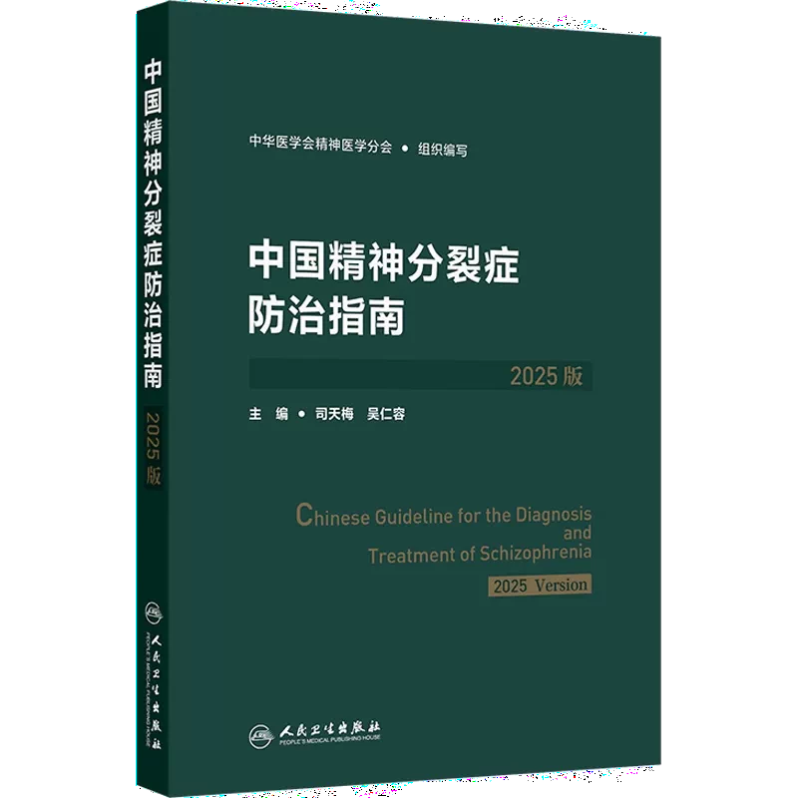
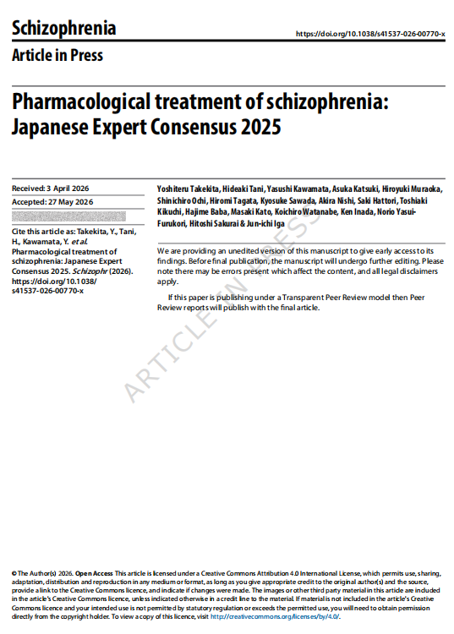
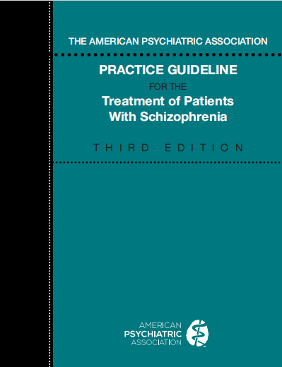
有效性：国内外指南推荐用于精神分裂症一线治疗，华海与原研药生物等效
中国精神分裂症防治指南
2025版
精神分裂症药物治疗：日本专家共识
2025版
美国精神病学协会（APA）指南
2020版
阳性症状、阴性症状、抑郁/焦虑、思维紊乱、认知损害、社会整合6个情境中均为一线，社会整合为首选治疗²
布瑞哌唑首次被正式纳入该指南，成为临床一线推荐用药¹
将布瑞哌唑列为可选的 SGA 之一，与其他 SGA 处于同等地位³
1. 中国精神分裂症防治指南2025版
2. Barnes TR, Drake R, Paton C, et al. Evidence-based guidelines for the pharmacological treatment of schizophrenia: Updated recommendations from the British Association for Psychopharmacology. J Psychopharmacol. 2020 Jan;34(1):3-78.
3. Keepers GA, Fochtmann LJ, Anzia JM, et al. The American Psychiatric Association Practice Guideline for the Treatment of Patients With Schizophrenia. Am J Psychiatry. 2020;177(9):868-872.

Slide 7
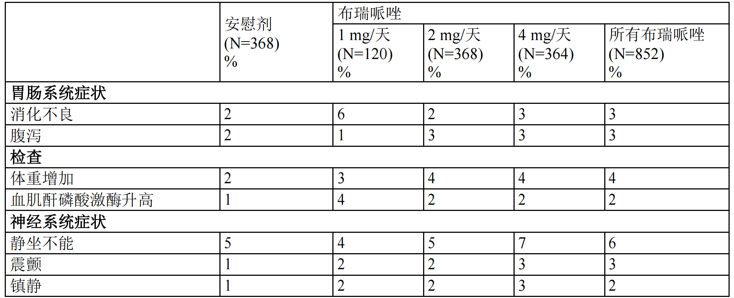
安全性：药品说明书显示，布瑞哌唑片药物不良反应发生率低
在成人患者合并 6 周、安慰剂对照、固定剂量精神分裂症试验中，布瑞哌唑治疗患者中发生率≥2%且高于安慰剂组的不良反应
布瑞哌唑片药品说明书

Slide 8
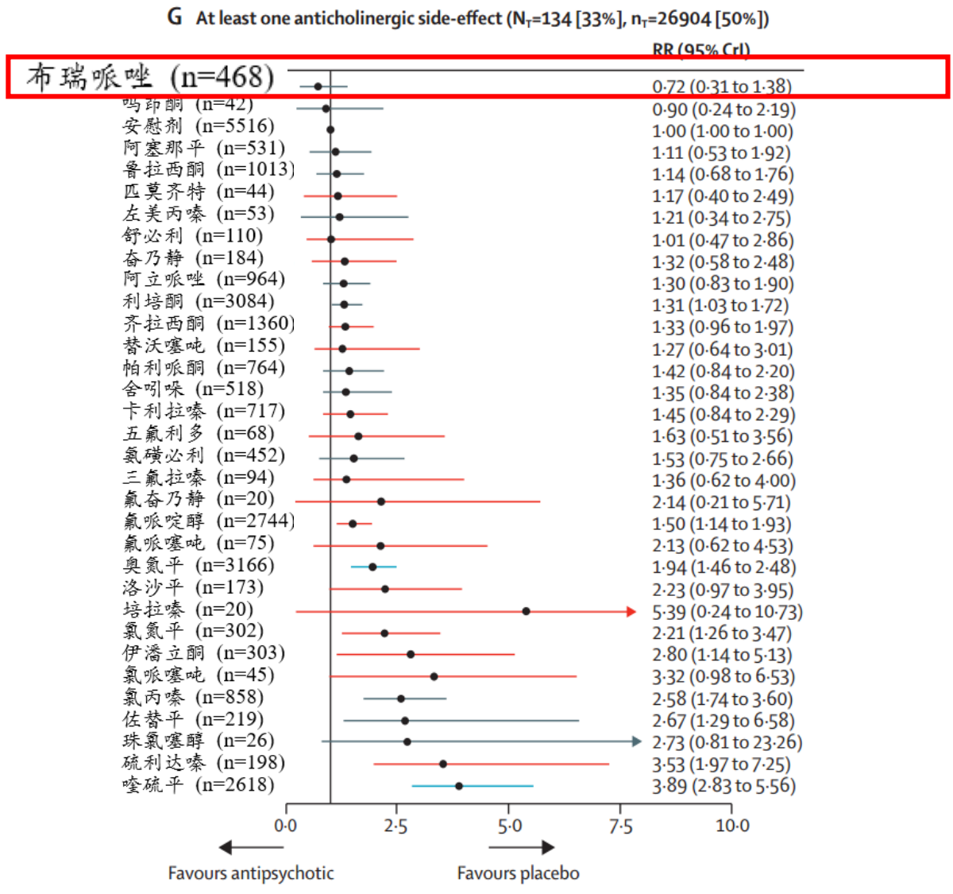
安全性：布瑞哌唑全部副作用风险均与安慰剂无显著差异
布瑞哌唑所有副作用均为“非常轻” 安全耐受性佳
英国最新2021版《Maudsley精神科处方指南》1整理比较了第二代抗精神病用药的相对副作用
布瑞哌唑是唯一全部副作用风险均与安慰剂
无显著差异的口服抗精神病药物
《柳叶刀》2019/2026网状meta分析²
抗精神病药不良反应类型 | 布瑞哌唑的反应程度
镇静 | 非常轻
体重增加 | 非常轻
静坐不能 | 非常轻
帕金森综合征 | 非常轻
低血压 | 非常轻
泌乳素升高 | 非常轻
抗胆碱能作用 | 非常轻
1. Taylor, D. M., Barnes, T. R., & Young, A. H. (2021). The Maudsley prescribing guidelines in psychiatry. John Wiley & Sons.
2. Huhn M, et al. Lancet. 2019 Sep 14;394(10202):939-951.

Slide 9
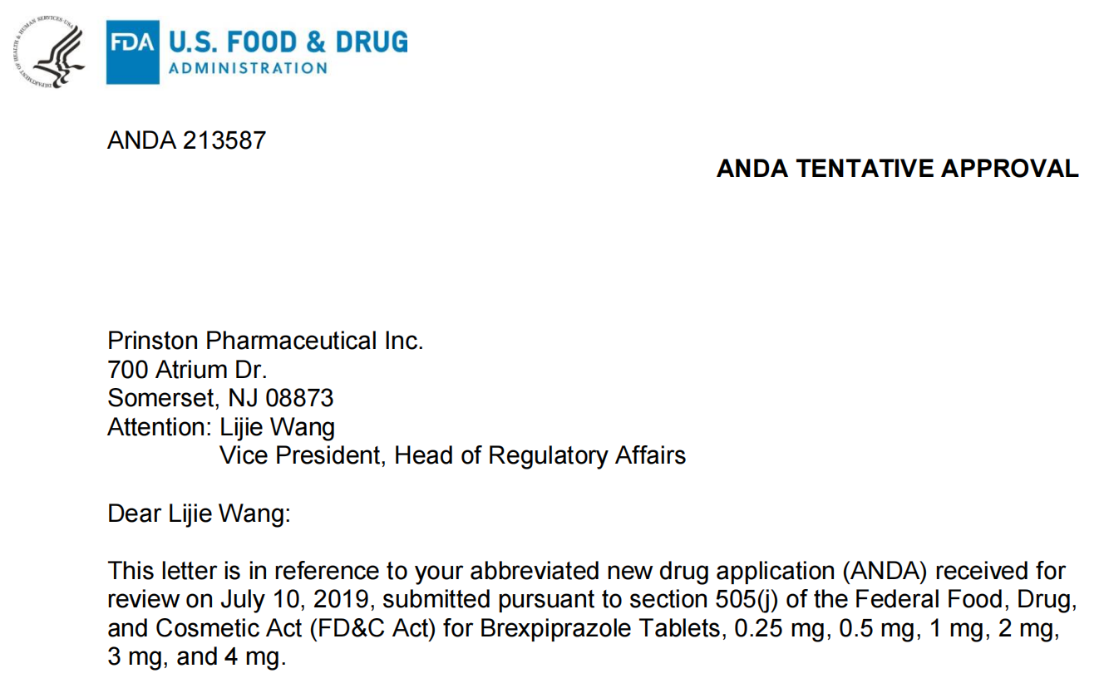
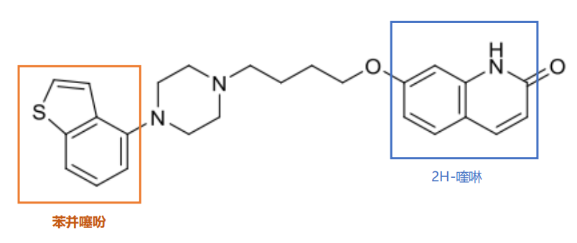
创新性：全球唯一血清素-多巴胺活性调节剂，兼顾疗效和安全性
华海药业布瑞哌唑片已获得ANDA暂时性批准，国际品质保证
全球唯一血清素-多巴胺活性调节剂（SDAM）
华海布瑞哌唑片已获得ANDA暂时性批准
以2H-喹啉为母核，创新性地引入苯并噻吩基团，从而提高血清素受体亲和力，实现对多种受体（D2、 5-HT1A、5-HT2A）系统的精准平衡调节，而非单一受体的阻断或激活，带来显著的疗效和卓越的安全性¹。
注：FDA已完成对华海布瑞哌唑片的审评，确认符合在美国上市的标准，但由于专利尚未到期，暂时不能给予正式批准
1. 布瑞哌唑片药品说明书

Slide 10
公平性：弥补现有目录短板，减轻患者负担，节约医保基金
01
02
03
04
公共健康积极影响
符合“保基本”原则
弥补目录短板
便于临床管理
精神分裂症患者复发率高，布瑞哌唑具有更优的安全性与更全面的疗效，可显著降低停药率，从而增加用药依从、降低复发率，减少医疗资源占用，降低疾病负担。
布瑞哌唑仿制药进入医保可有效降低患者复发风险，减少住院治疗相关费用；
同时鉴于布瑞哌唑良好的安全性，因治疗不良反应的医疗支出也将大大减少。
药物副作用导致更高的复发风险，布瑞哌唑全部副作用风险均与安慰剂无显著差异，依从性良好，安全性优于目录现有抗精神病药，有效弥补目录短板
口服，每日一次，不受进食影响，依从性佳
剂量调整方便

